Slide 1

INTEGRALES SENCILLAS

Slide 2

1. ¿Qué es la integral indefinida?

Slide 3
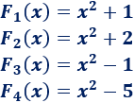
2. ¿Qué es la constante de integración?

Slide 4




3. ¿Qué es dx?

Slide 5

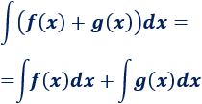
Propiedades de las integrales
Las propiedades básicas de las integrales son imprescindibles para el cálculo integral y son muy sencillas:
Integral de una función por una constante:
Integral de una suma de funciones:

Slide 6



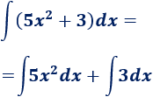
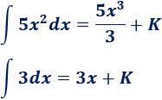
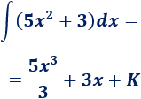
EJEMPLOS
Integral de una constante:
2) Integral de un monomio:

Slide 7
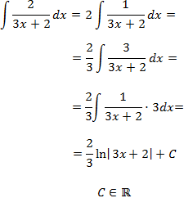
Ejemplo integral de una función racional
Normalmente, las integrales inmediatas de funciones racionales son la derivada de un logaritmo. Si no es así, tendremos que aplicar otros métodos para integrales de funciones racionales.
El integrando será la derivada de un logaritmo si conseguimos escribir el numerador como la derivada del denominador. Para ello, en esta integral, debemos cambiar el 2 por un 3:

